Slide 1
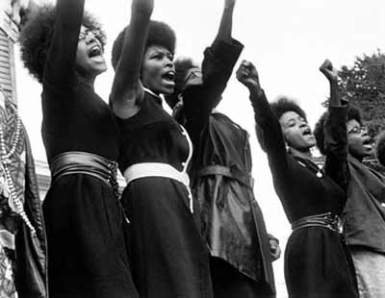
Faut il en finir avec l'identité?
Sciences Humaines
Juin 2004
Maxime ESCOURBIAC

Slide 2
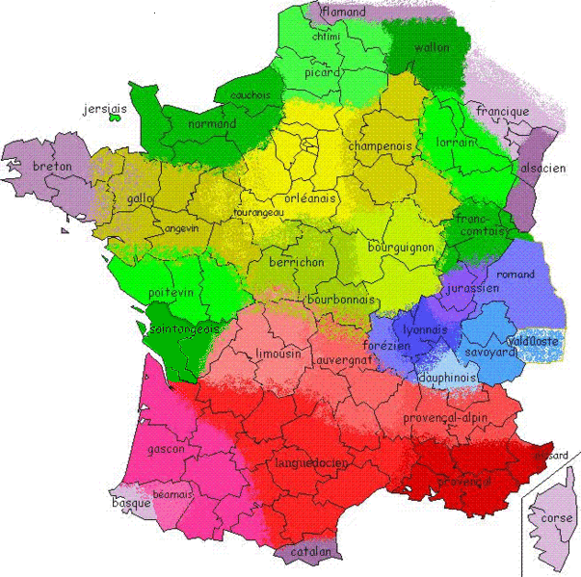
Faut il en finir avec l'identité?
Plan:
Notion d'identité dans l'histoire
­ Antiquité
­ XVIième et XVIIième siècle
­ XXième siècle
Émergence de l'identitarisme
Danger identitaire
Conclusion

Slide 3
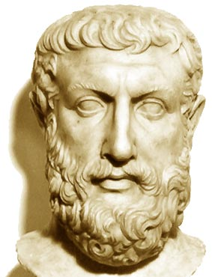
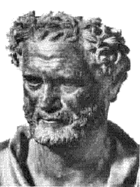
Notion d'identité dans l'histoire
Antiquité:
-Début de la notion d'identité.
-Définition differente de celle actuelle
-”Comment concilier changement et tradition?”

Slide 4
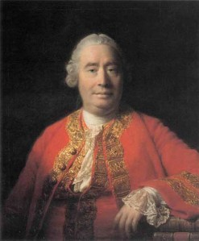
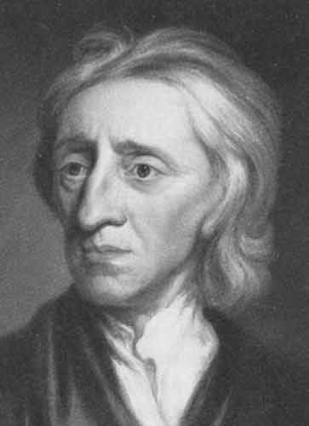
Notion d'identité dans l'histoire
XVIième siècle et XVIIième siècle
-Redéfinition de l'identité
”identité personnelle”
-Comment penser l'unité du moi dans le temps ?
-Théorie de Locke
”souvenirs des états successifs”

Slide 5
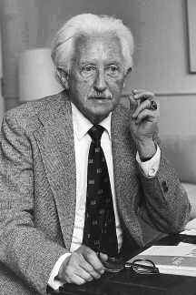
Notion d'identité dans l'histoire
XVième siècle
-Évolution de la base freudienne vers les sciences sociales
-Étude des sioux du Dakota du sud réflexion sur le « problème d'enracinement »
-Invention du concept de « crise identitaire »

Slide 6


Émergence de l'identitarisme
1960-1970 :
Création des 1er groupes identitaires. (ex:Black Panthers)
Revendication Identitaire
1980-1990:
Augmentation du phénomène identitaire
1990-2000 :
Propagation du phénomène en Europe

Slide 7
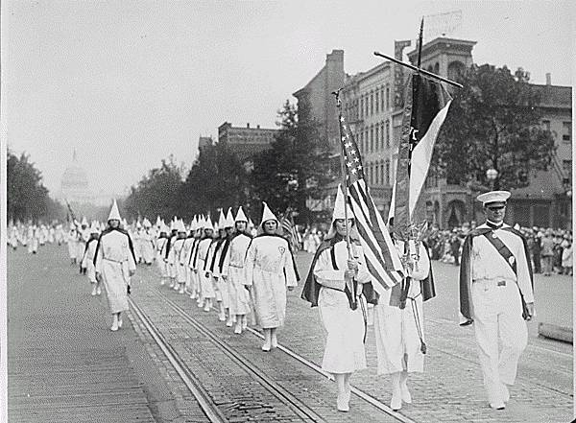
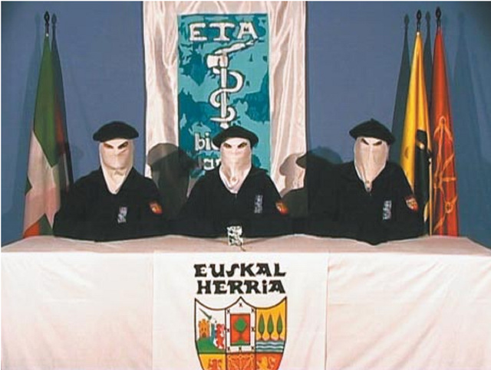
Dangers identitaire
Effets de masse
Perte du sens identité
Phénomene de mode

Slide 8
Conclusion
Revenir aux bases de l'identité
Éviter les débordements
Garder une trace identitaire pour preserver un patrimoine culturel

